Slide 1
レプトン対生成量（理論）
北沢正清

Slide 2
目次
イントロダクション
  レプトン対・仮想光子・光子／カクテル／エネルギー領域の分類
媒質効果
  仮想光子の計算式／ハドロンの媒質効果／カイラル対称性との関係／QCD和則／格子QCD

Slide 3
質問群から
18. レプトン対の不変質量測定による核内ベクトル中間子の質量変化観測について勉強しています。 重イオン衝突の実験から強い相互作用の対称性についてどのような事がわかるか勉強したいです
24. low mass di-lepton の測定で、カクテルを差し引いた残りの moment 付き積分値について知りたい (1997, Hatsuda et al.?)
25. 高統計の di-lepton 測定で、高精度に測定できるとして、カイラル対称性の回復現象に迫れるのか？
48.光子（理論）、dilepton（理論） 媒質部分の取り扱いの弱結合と強結合の違い（生成率） 格子ＱＣＤによる生成率はどこまで得られているか？運動量依存性は？ 弱結合（摂動的）の場合、ハドロン共鳴ガスの寄与はどこまで取り入れられる か？（またはその寄与は評価できるか？）

Slide 4
質問群から
82. Rapp-Wambachのレプトン対の生成の計算はどれだけ信用できると思っているのか？
94. カイラル対称性の回復現象は現状、見えているのか(rho mesonの質量など)。
95. low mass di-lepton enhancementはどう理解されているのか。
128. 光子・レプトン対はQGPの直接的信号になるとよく言われますが、実験室での観測からQGPの「どのような性質」を明らかにすることができるのかを知りたいです

Slide 5

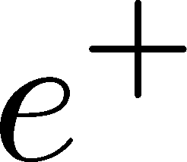

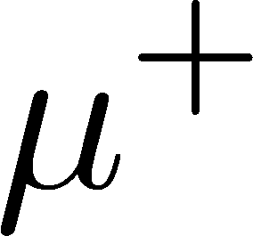
レプトン対生成量とは？
電子・陽電子の対
μ粒子・反μ粒子の対
の数のことです
レプトン対
レプトン対
レプトン対

Slide 6
レプトン対生成量とは？
電子・陽電子の対
μ粒子・反μ粒子の対
の数のことです
レプトン対
レプトン対
レプトン対
レプトン対は、仮想光子の崩壊により生成します
レプトン対を数えると、仮想光子の生成量が分かります

Slide 7
仮想光子(virtual photon)とは？
実光子：E=pcの関係を満たした光子
仮想光子：E=pcを満たさない光子
ボクの
エネルギーと
運動量だよ！
その他
“仮想光子”
壊れちゃう
E=p
“実光子”
エネルギー E
量子力学的中間状態
安定だよー
運動量 p

Slide 8
高温物質は、光子をたくさん作る
光子とレプトン対は
親子関係！
実光子は、そのまま検出器に至る
仮想光子は、レプトン対に崩壊する

Slide 9
光子・レプトン対の最大の特徴：
高温物質と相互作用しない！
光子・レプトン対はカラー荷を持たない
➔強い相互作用をしない
➔ひとたび生成されると、ほぼそのまま検出器に至る！
高温物質？
知らないね！
光子生成！
QGPや、高温ハドロン物質の仮想光子生成量の情報が直接的に検出器に到達

Slide 10
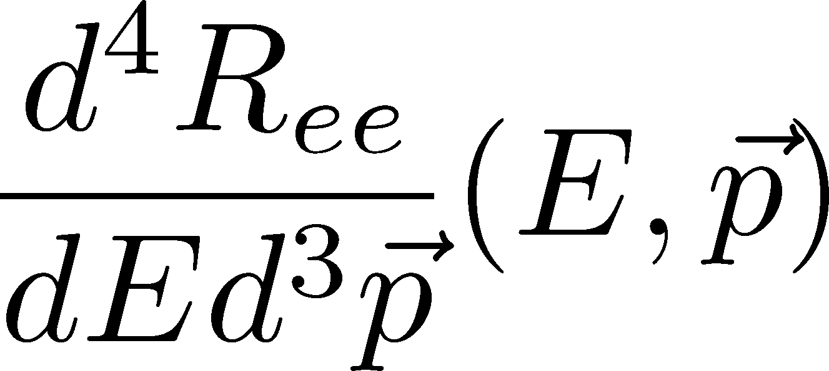
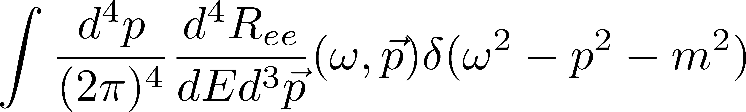

測定できるのは、不変質量分布
この経路上を積分した生成量が観測される
E=p
“実光子”
エネルギー E
安定だよー
コメント：
積分計算面倒
格子上でも困難
PHENIXで、p_{T}ビン解析
運動量 p

Slide 11
光子生成量＠CERES＠SPS
QuarkMatter2005
CERES
実験データ
博士課程の北沢の感想：
絶望的だわ…
と、初見で思った。

Slide 12
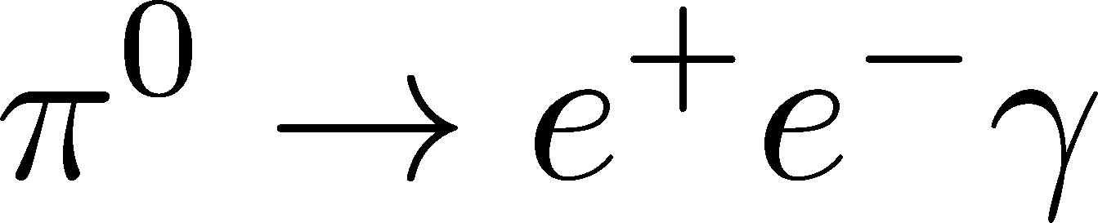
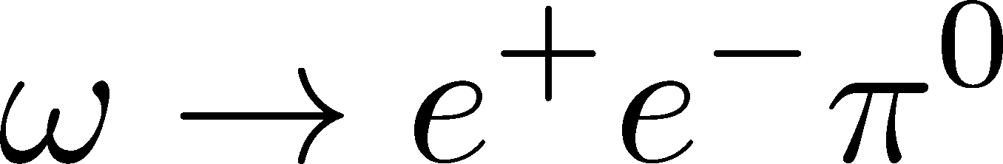

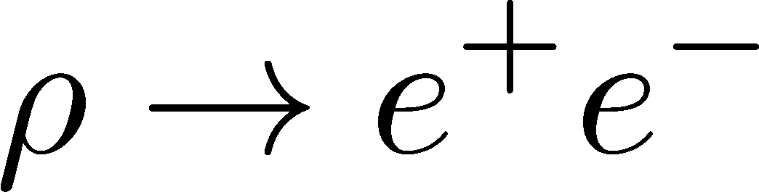
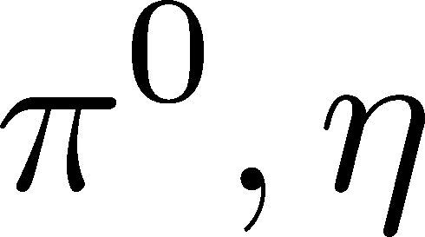
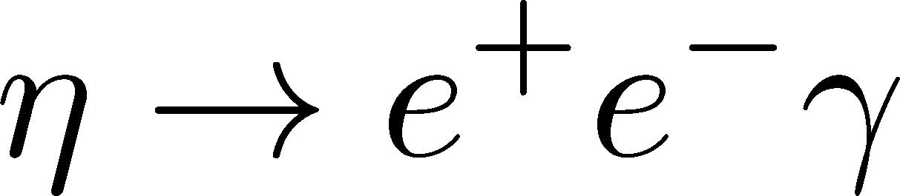
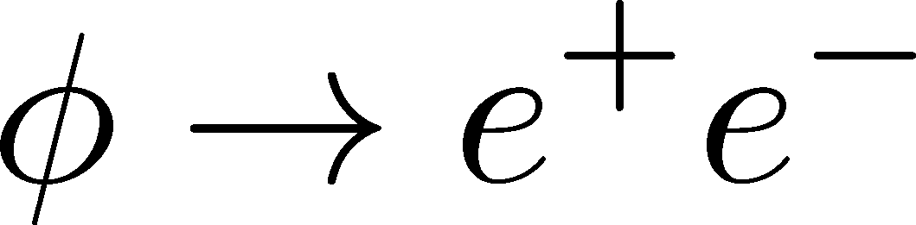
メソン崩壊によるレプトン対生成
メソン崩壊によるレプトン対生成
崩壊
分岐比
覚えておこう！
“Dalitz Decay”
1.2%
0.07%
仮想光子
0.07%
0.005%
0.72%
0.03%
※レプトン対生成は稀現象

Slide 13
仮想光子の半分くらいは、
真空中のメソン崩壊で生成する
ハドロン状態の寿命
約20fm

Slide 14
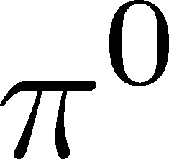
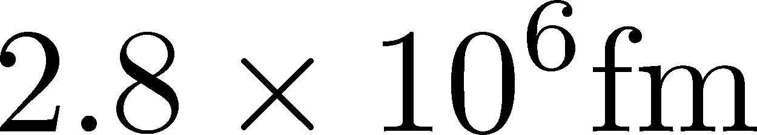


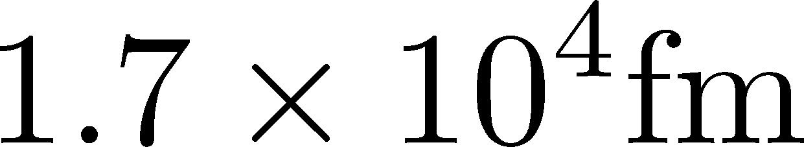
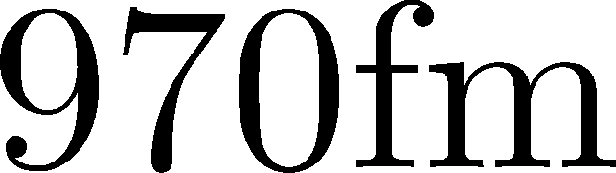

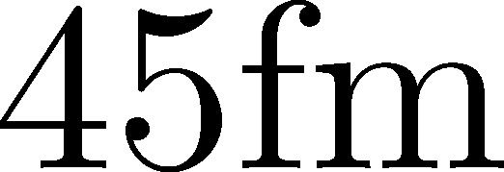

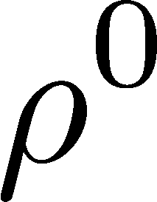
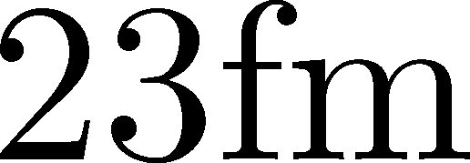

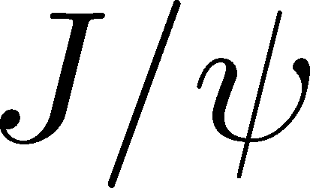
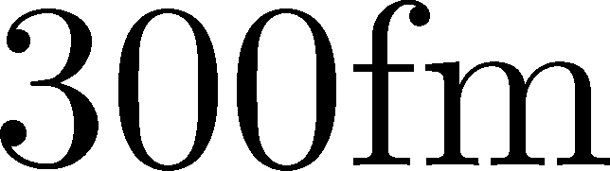
仮想光子の半分くらいは、
真空中のメソン崩壊で生成する
ハドロン状態の寿命
約20fm
π, η, φの寿命はハドロン状態の寿命と比べはるかに長い。
これらの粒子崩壊への媒質効果は、基本的に無視できる。
ρメソンのみが、例外！

Slide 15
カクテル
カクテル
終状態の粒子収量
真空の崩壊比
から見積もられた、メソン崩壊由来のレプトン対の数
カクテル
※ρメソンは、含む場合と含まない場合がある
※昔は、ppの収量を定数倍

Slide 16
カクテル
実験結果とカクテルの間には、明瞭なずれがある
なんでだろう？
実験データ
カクテル
※pp衝突の結果は、カクテルとよく一致する。

Slide 17
カクテル
実験結果とカクテルの間には、明瞭なずれがある
なんでだろう？
実験データ
高温物質の媒質効果の研究へ
カクテル
ρの性質の変化？
π⁺π⁻対消滅？
QGPの熱放射？

Slide 18
３種類のエネルギー領域
LMR: low mass region
(m<1GeV)
媒質効果の物理
A. Drees
IMR: intermediate 〃
(1<m<3GeV)
DD相関崩壊
熱的放射
HMR: high 〃
(m>3GeV)
Drell-Yan過程

Slide 19
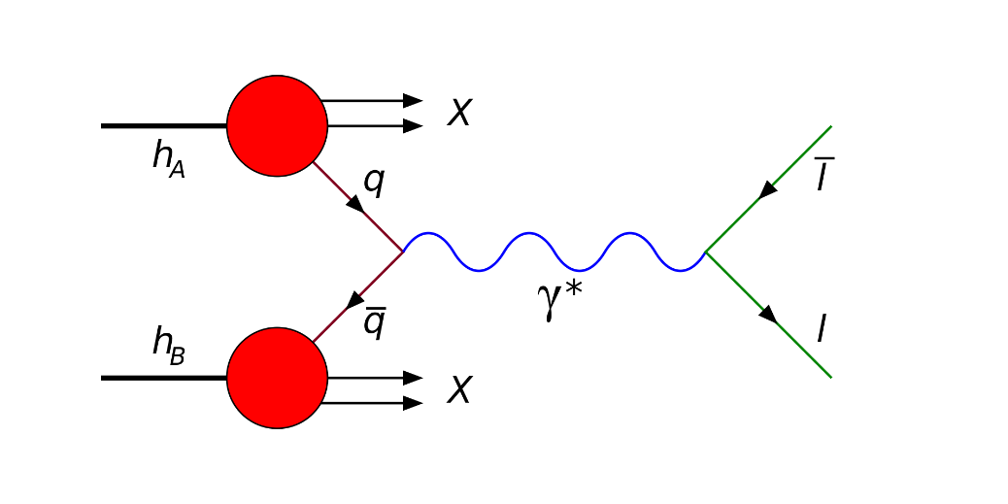
衝突初期のレプトン対生成
クォーク対消滅のみから発生（グルオンは電荷中性）
衝突核内のクォークが関与する
Drell-Yan
process:
高不変質量で支配的

Slide 20
ここまでのまとめ
レプトン対生成量を用いると、HICで生成された仮想光子の不変質量分布を調べることができる
電磁プローブは、HICの全てのステージの情報が直接検出器に到達する。これはメリットでありデメリット。
AA衝突では、カクテルからのずれ＝「媒質効果」が観測されている。

Slide 21
2.媒質効果

Slide 22
レプトン対生成量の計算法

Slide 23

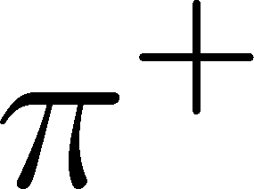

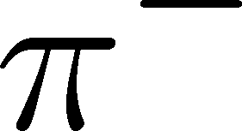
高温物質からの仮想光子生成
クォーク対消滅
π対消滅
ρ消滅

Slide 24
高温物質からの仮想光子生成
クォーク対消滅
π対消滅
ρ消滅
計算方法
左右対称を重ねたダイアグラムの虚部を取る

Slide 25

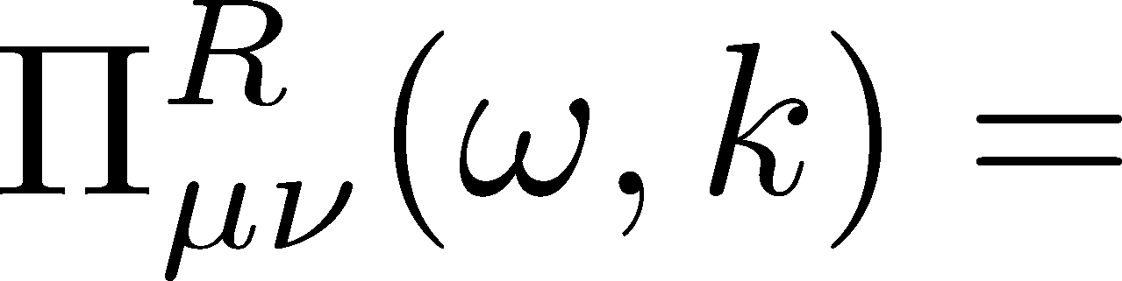


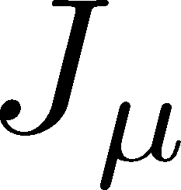
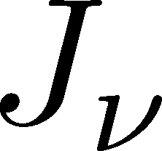
高温物質からの仮想光子生成
光子
自己エネルギー
虚部を取れば、厳密な仮想光子生成量
虚部＝スペクトル関数

Slide 26
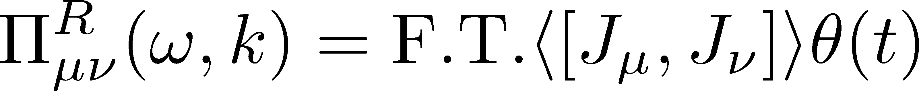
高温物質からの仮想光子生成
光子
自己エネルギー
虚部を取れば、厳密な仮想光子生成量
虚部＝スペクトル関数
光子自己エネ＝カレント・カレント相関関数
αのleadingでは、強い相互作用のJJ相関関数

Slide 27
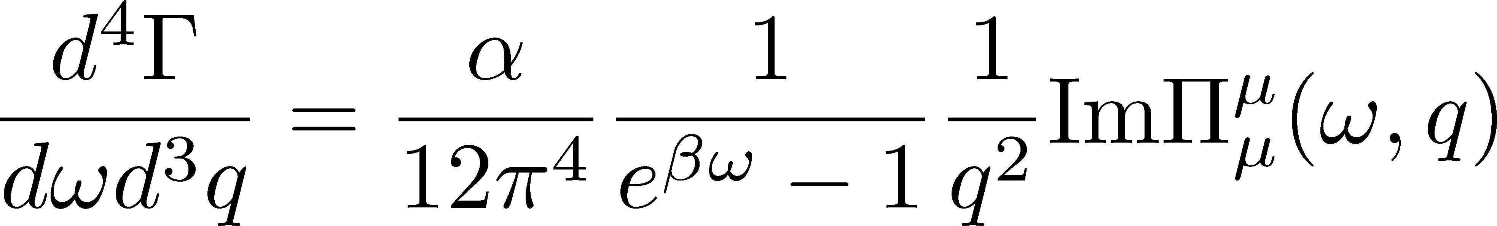
レプトン対生成”率”・生成”量”
レプトン対生成「率」
熱平衡／単位体積・単位時間当たり
McLerran, Toimela (1985); Weldon(1990); Gale, Kapusta (1991)

Slide 28
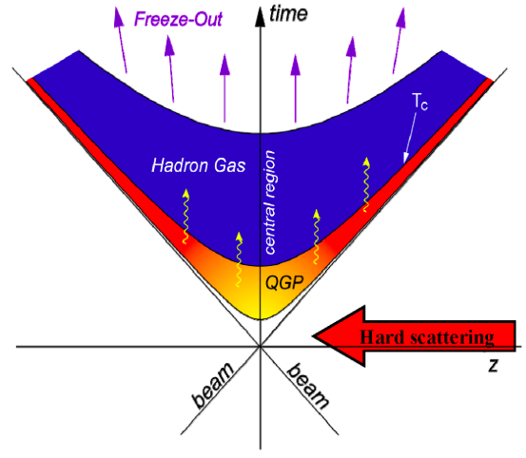
レプトン対生成”率”・生成”量”
レプトン対生成「率」
熱平衡／単位体積・単位時間当たり
McLerran, Toimela (1985); Weldon(1990); Gale, Kapusta (1991)
実験で得られる生成「量」は、膨張の各時空素片からのレートを重ね合わせたもの

Slide 29
核物質中のレプトン対生成
レプトン対とベクトルボソン

Slide 30
レプトン対とベクトルボソン
LMR領域の収量増大は、
ベクトルボソン（特にρメソン）の媒質効果由来である可能性が高い
レプトン対は、カイラル対称性の回復のプローブ？

Slide 31
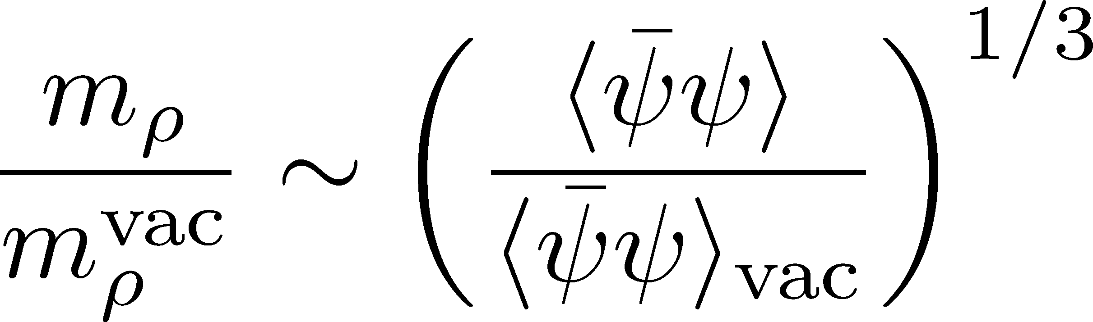
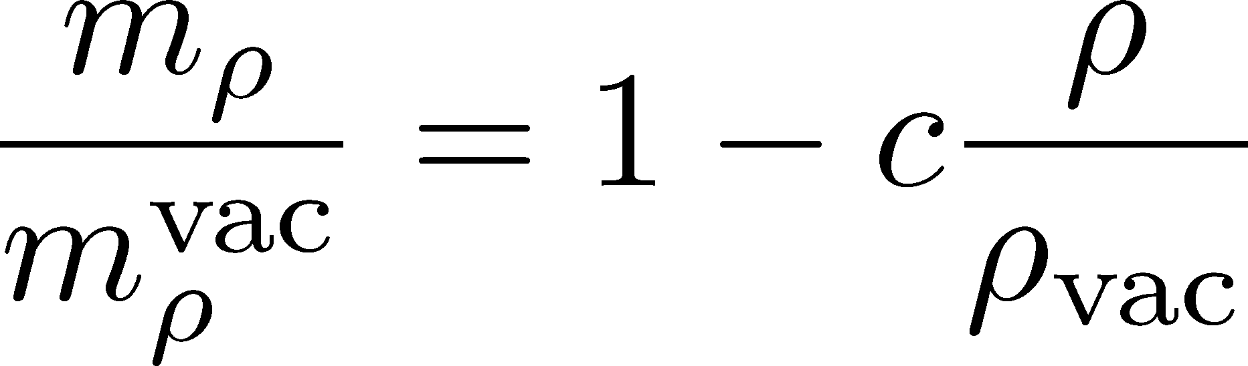
ρメソンとカイラル相転移
Brown-Rho Scaling
Brown and Rho, 1991
カイラル模型と直観的洞察
Hatsuda-Lee
Hatsuda and Lee, 1992
QCD和則
In-medium Modification
Rapp, Wambach, van Hees, …
ρメソンは、溶ける
カイラル模型と
有限温度計算

Slide 32
“Mass shift” vs “Broadening”
Quark Matter 2005 @Budapest
V,AVチャンネルの
真空スペクトル
媒質効果
Rapp, Wambach, van Hees, 0901.3289

Slide 33
QM2005 CERES summary talk
媒質効果は、このように明快に区別できるものではない。

Slide 34
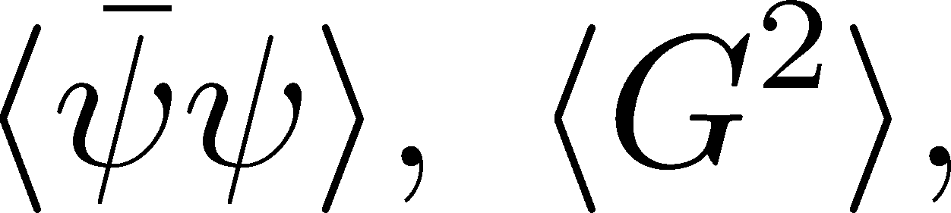
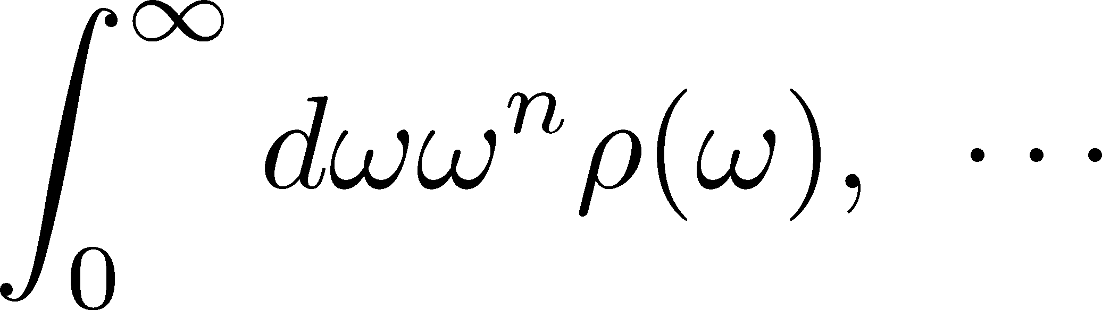
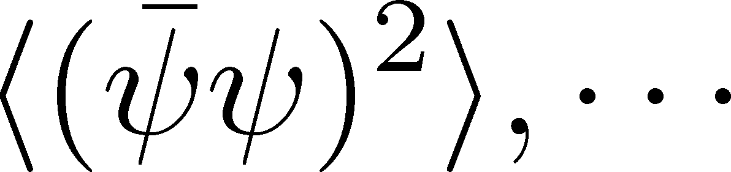
QCD和則
QCD和則とは
スペクトル関数の
積分値
真空凝縮
関連付け

Slide 35
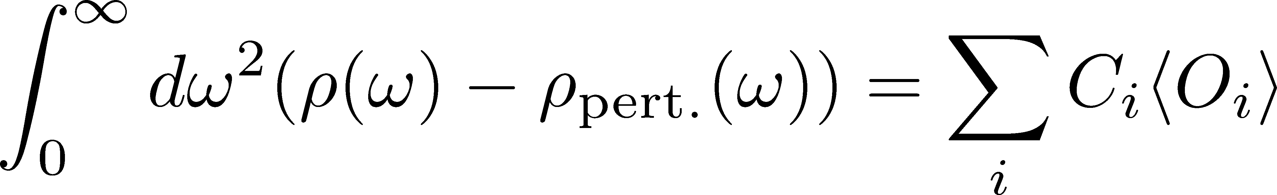
QCD和則
QCD和則とは
スペクトル関数の
積分値
真空凝縮
関連付け
例１：Borel和則
※Mが十分大きいときOK
例２：Weinberg型和則

Slide 36

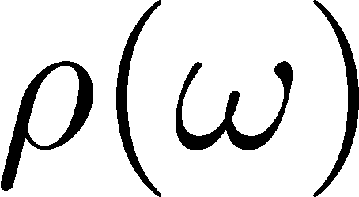


QCD和則とスペクトル関数
①スペクトルに構造を仮定
②パラメータを、
QCD和則から推定
スペクトル
媒質中のQCD和則
Hatsuda-Lee, 1992
核物質中の
媒質変化？
E325@KEK

Slide 37
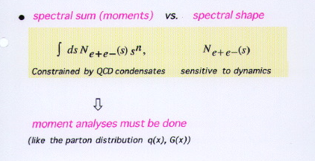
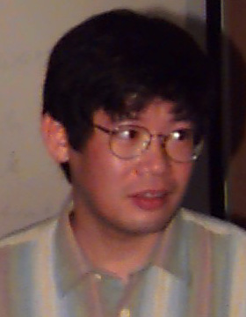
QCD和則とスペクトル関数
comment by 初田さん
International Conference on Soft Dilepton Production
LBNL, 1997
http://macdls.lbl.gov/DLS_WWW_Files/DLSWorkshop/proceedings.html
スペクトル自身よりも、積分値の方がより直接的に実験とQCD凝縮を比較できる
See also, Hatsuda, Hayano, RMP82, 2949
※実験的に積分値を出すのは誤差との戦いか？

Slide 38
Mass Broadening
Rapp, Wambach+
vector meson dominance J.J. Sakurai
ハドロン有効模型
高温ハドロン物質中の
スペクトル関数は、溶ける
Rapp, Wambach, 1999

Slide 39
ρの溶解は、カイラル対称性の回復と関係しているのか？
①VとAVのスペクトルが、高温で縮退する傾向を示す。
②Rapp, Wambachのモデルで得られたスペクトルは、摂動論のスペクトルに漸近する。
“quark-hadron duality”
arXiv:0901.3289

Slide 40
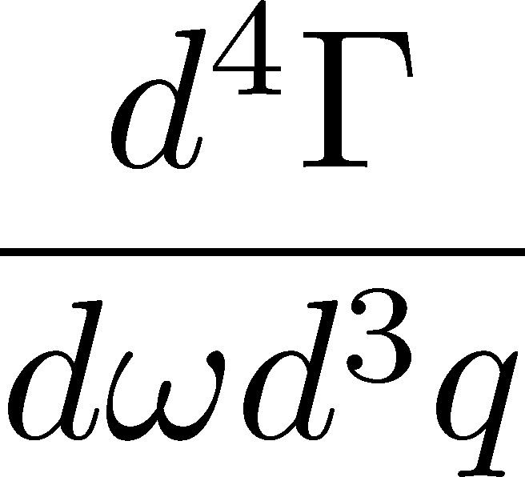
動的模型について
理論的に
計算された
時空発展の
動的モデル
SPSエネルギー領域には、確立した動的描像が存在しない
実験との比較を行うためには、動的描像の確立が急務
例：
Rapp, Wambach+
円筒形状の
温度一様物質

Slide 41
クォーク気体のレプトン対生成率
レプトン対は自由クォーク気体からも発生する
強い相互作用について
※実光子生成は、
O(α) では起こらない

Slide 42
クォーク気体のレプトン対生成率
レプトン対は自由クォーク気体からも発生する
強い相互作用について
※実光子生成は、
O(α) では起こらない
Hard Thermal Loop近似
Braaten, Pisarski, Yuan, 1990
Wong, 1992
ソフト領域でover estimate
Moore, Roberts, 2006

Slide 43
格子QCDでの仮想光子生成率計算について

Slide 44
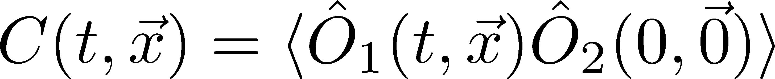
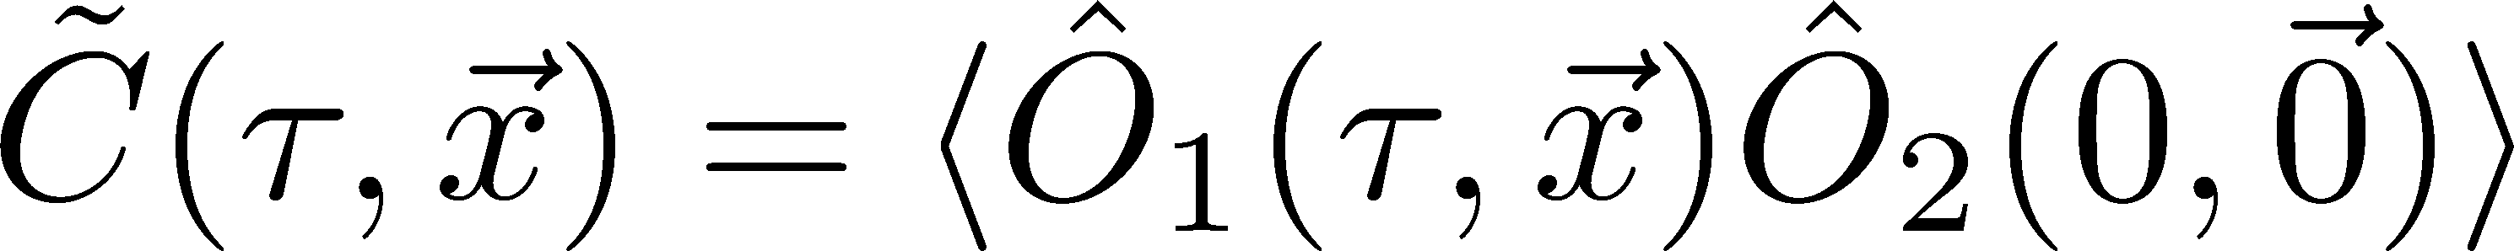

格子QCDの何が難しいか？
実時間相関関数
虚時間相関関数
我々の世界の情報
レプトン対生成率
輸送係数
格子上の観測量

Slide 45

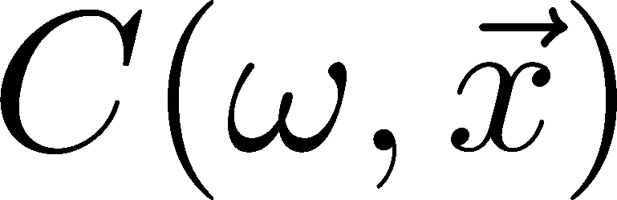
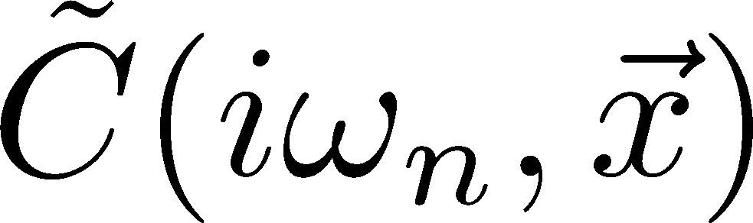

格子QCDの何が難しいか？
実時間相関関数
虚時間相関関数
フーリエ変換
解析関係にある
と置き換える

Slide 46
これまでの計算例(ゼロ運動量)
Karsch, et al. 2002
Ding, et al. 2011
Breit-Wigner + 摂動論
(4 parameter fit)
最大エントロピー法

Slide 47
格子解析の今後の課題
解析接続技法の改善
有限ｐ相関関数の測定
縦波と横波の分離
フルQCD
エネルギー E
運動量 p

Slide 48
今後の課題：有限運動量への拡張
解析接続技法の改善
有限ｐ相関関数の測定
縦波と横波の分離
フルQCD
チャーム相関関数の計算例
エネルギー E
Ikeda, Asakawa, MK, in prep
縦と横の明快な分離
運動量 p

Slide 49
今後の課題：有限運動量への拡張
解析接続技法の改善
有限ｐ相関関数の測定
縦波と横波の分離
フルQCD
チャーム相関関数の計算例
エネルギー E
Ikeda, Asakawa, MK, in prep
格子上で光子を解析するなら
縦と横の明快な分離
運動量 p

Slide 50
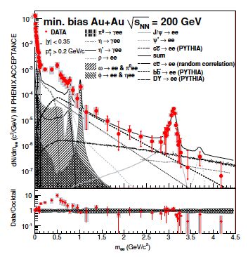
最近の実験結果から１
レプトン対＠RHIC/200GeV
PHENIX
STAR
PHENIXでは、LMRでかなりの増大
PHENIXとSTARで、inconsistent

Slide 51
仮想光子生成 with 格子クォーク準粒子
Kim, Asakawa, MK
to appear soon
格子QCDで決めたクォーク伝搬関数
(with クォーク準粒子)
MK+ 2007,9,12
WT恒等式を満たす頂点関数

Slide 52
仮想光子生成 with 格子クォーク準粒子
Kim, Asakawa, MK
to appear soon
格子QCDで決めたクォーク伝搬関数
(with クォーク準粒子)
MK+ 2007,9,12
増大！
WT恒等式を満たす頂点関数

Slide 53
最近の実験結果から２
レプトン対＠RHIC-BES
LMRとIMRの
衝突エネルギー依存性
BES-IIで統計が大幅に向上予定
J-PARCでも精密測定

Slide 54
その他最近の理論的進展
摂動論高次項の解析
散逸流体からの仮想光子生成レート
…

Slide 55
質問群から
18. レプトン対の不変質量測定による核内ベクトル中間子の質量変化観測について勉強しています。 重イオン衝突の実験から強い相互作用の対称性についてどのような事がわかるか勉強したいです
24. low mass di-lepton の測定で、カクテルを差し引いた残りの moment 付き積分値について知りたい (1997, Hatsuda et al.?)
25. 高統計の di-lepton 測定で、高精度に測定できるとして、カイラル対称性の回復現象に迫れるのか？
48.光子（理論）、dilepton（理論） 媒質部分の取り扱いの弱結合と強結合の違い（生成率） 格子ＱＣＤによる生成率はどこまで得られているか？運動量依存性は？ 弱結合（摂動的）の場合、ハドロン共鳴ガスの寄与はどこまで取り入れられる か？（またはその寄与は評価できるか？）

Slide 56
質問群から
82. Rapp-Wambachのレプトン対の生成の計算はどれだけ信用できると思っているのか？
94. カイラル対称性の回復現象は現状、見えているのか(rho mesonの質量など)。
95. low mass di-lepton enhancementはどう理解されているのか。
128. 光子・レプトン対はQGPの直接的信号になるとよく言われますが、実験室での観測からQGPの「どのような性質」を明らかにすることができるのかを知りたいです

Slide 57
まとめ
レプトン対生成量は、高温物質の媒質効果を調べる有効な観測量。
実験データは、媒質効果の存在を示している。
カイラル対称性の回復を含む媒質効果を調べるためには、更なる総合的な検討が必要である。

